Slide 1
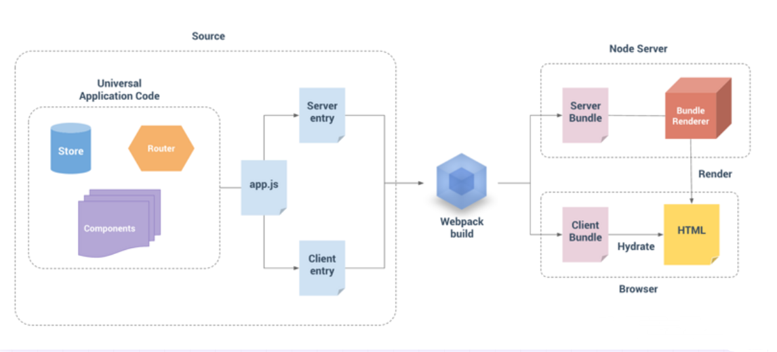
前端页面同构渲染方案分享
凝动医疗 付翔

Slide 2
前端页面渲染方式对比

Slide 3
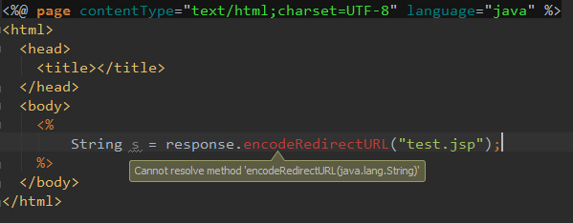
传统服务器端渲染（ssr, server-side-render）
实现原理：后端利用数据 + 模板渲染成html字符串返回给前端
特点：
1. 返回给浏览器的是渲染好的html页面
2. 每次跳转页面需要重新请求服务器渲染
优点：
对seo友好
首屏响应时间快, 没有白屏问题
缺点：
1. 占用服务器资源大
2. 用户体验差，跳转需要等待

Slide 4
客户端渲染（csr, client-side-render）
+ 单页应用（spa,single-page-application）
实现原理：
客户端渲染：在浏览器端利用js操作dom进行页面渲染（vue/react）
单页应用：用js控制浏览器地址栏，靠刷新页面模拟页面跳转（vue-router）
特点：
1. 首次返回给浏览器的是空白html页面
2. 页面需要等待js下载完毕后才开始渲染
3. 能立即响应页面跳转
优点：
用户体验好，跳转不需要等待
2. 占用服务器资源低
缺点：
1. 对seo不友好
2. 首屏加载有白屏问题

Slide 5
同构渲染（Isomorphic rendering）
实现原理：
首屏在服务器端渲染成html字符串，传递给浏览器后，浏览器再执行js进行客户端激活（绑定浏览器事件等）。
特点：
1. 返回给浏览器的是渲染好的html页面
2. 首屏页面为浏览器渲染，后续页面跳转由客户端接管
优点：
seo友好
2. 首屏响应时间快，没有白屏问题
3. 用户体验好，跳转不需要等待
缺点：
1. 实现成本较高，且代码需要考虑兼容node端
2. 需要占用一定服务器资源（但比ssr渲染所需资源低）

Slide 6
三种渲染方式对比
 | SSR | CSR | 同构
SEO | 友好 | 不友好 | 友好
白屏问题 | 无 | 有 | 无
占用服务器资源 | 多 | 少 | 中
用户体验 | 差 | 好 | 好

Slide 7
同构渲染核心原理

Slide 8
同构渲染目标
1. 在服务器端进行首屏渲染 2. 首屏包含页面数据，客户端不用重复请求 3. 在客户端激活组件，且组件不会重复渲染

Slide 9
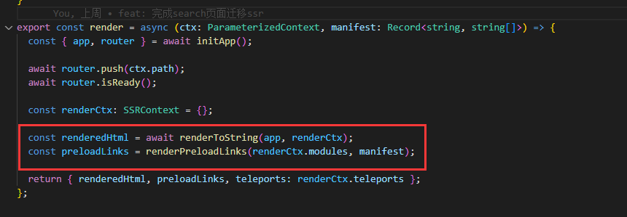
目标1：在服务器端进行首屏渲染
使用组件库自带的api（vue.renderToString），可将组件解析为字符串，将其注入index.html模板中即可生成服务器端html。 如有使用打包工具，则需要使用打包过的资源进行注入。

Slide 10
目标2：首屏直接包含页面数据1 - 获取对应页面数据
获取对应页面数据的关键在于，怎么通过url去定位对应的组件，并且获取该组件所需的数据。 定位组件，可以通过路由提供的api，获取对应组件信息。
获取数据，可以在组件中挂载额外函数，提供给服务器端调用。

Slide 11
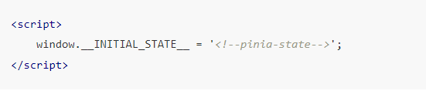
目标2：首屏直接包含页面数据2 - 脱水和注水
要让首屏直接包含页面数据，我们不仅要在服务端就拿到数据，还需要想办法把数据传递给客户端，让客户端利用这些数据完成初始化。
服务器端获取到数据后，把数据随着html一起传给客户端的过程叫做脱水（Dehydrate）
客户端拿到html中的数据，利用这个数据来初始化组件的过程叫做注水（Hydrate）
简单的注水和脱水做法，是将数据以对象形式存放进window变量中，客户端激活后判断是否存在该变量即可。

Slide 12
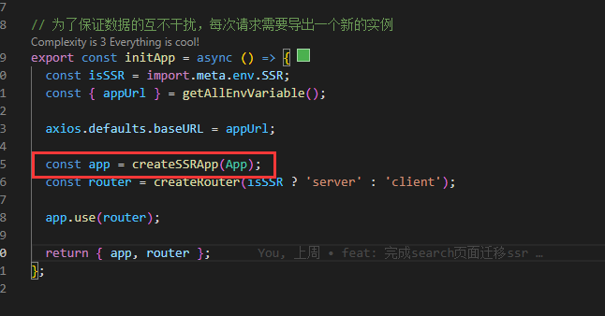
目标3：客户端激活，且组件不会重复渲染
对于客户端应用程序和服务器应用程序，我们应该分别生成两份打包。服务器需要「服务器 bundle」然后用于服务器端渲染(SSR)，而「客户端 bundle」会发送给浏览器。也就是说，服务器激活的原理，其实就是把客户端bundle再执行一遍。
为了避免服务器端渲染好的内容，不会在客户端被重新渲染一次，可以使用框架提供的同构api来渲染组件（如vue.createSSRApp），该api会自动在客户端对html进行一致性检查。
如果ssr渲染出的html和客户端预期的html不一致，就会在客户端重新渲染一遍。

Slide 13
同构渲染开发要（坑）点

Slide 14
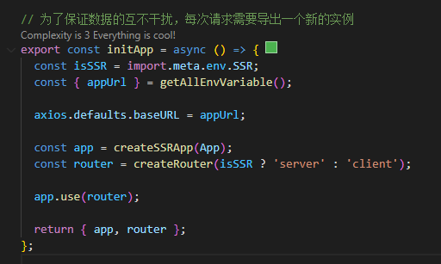
避免状态单例
服务器端返回给客户端的每个请求都应该是全新的、独立的应用程序实例，因此不应当有单例对象，否则它将在所有请求之间共享，在不同请求之间造成状态污染。
在客户端中，vue/pinia/vue-router都是以单例的形式存在，为此可以用函数的形式将vue/pinia/vue-router等进行初始化。

Slide 15
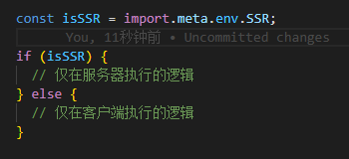
避免访问特定平台api
通用代码不可接受特定平台的 API，因此如果你的代码中，直接使用了像 window 或 document，这种仅浏览器可用的全局变量，则会在 Node.js 中执行时抛出错误，反之也是如此。
在vue组件中，服务器端渲染只会执行beforeCreate和created生命周期，在这两个生命周期之外执行浏览器api是安全的。推荐将副作用一并写在onMounted生命周期中。
如果要在这两个生命周期中使用浏览器端api，可以利用相关打包工具提供的变量（如vite提供了import.meta.env.SSR），来避免服务器端调用相关代码。

Slide 16
避免在服务器端生命周期内执行副作用
vue服务器端渲染会执行beforeCreate和created生命周期，应该避免在这两个生命周期里产生全局副作用的代码。 例如使用setInterval设置timer。在纯客户端的代码中，我们可以设置一个 timer，然后在 beforeDestroy 或 destroyed 生命周期时将其销毁。但是，由于在 SSR 期间并不会调用销毁钩子函数，所以 timer 将永远保留下来，最终造成服务器内存溢出。

Slide 17
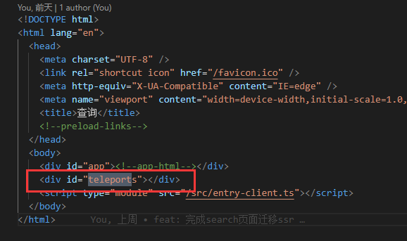
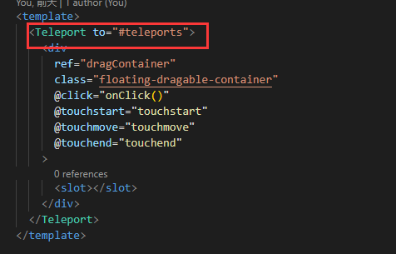
处理#app节点外的元素
页面内容一般会渲染到id为app的节点下，但像teleport这种元素独立于app节点外，因此需要单独处理。
teleport可以通过设置 to 属性 ，将所有teleport统一生成到一个单独节点下面。同时vue也提供了方法来获取所有的teleport。
拿到teleport的信息后，即可通过字符串拼接的方式，将它们一并放到html模板中的目标节点下面了。

Slide 18
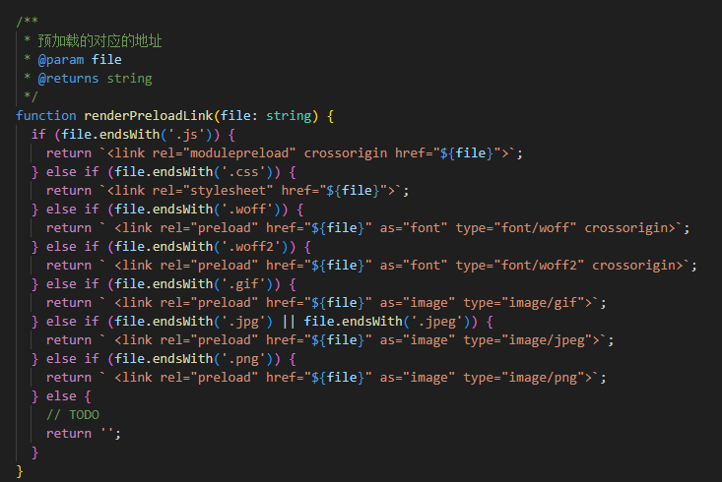
处理预加载资源
使用打包器可以生成manifest，它的作用是将打包后的模块 ID 与它们关联的 chunk 和资源文件进行映射（简单理解就是通过它你可以知道js、图片等页面资源的位置在哪儿）。
依靠这个manifest获取资源的路径，然后创建link标签拼接到html模板中即可。

Slide 19
服务器端优化

Slide 20
服务器端测试
通过apach bench、jmeter等工具，可以短时间模拟大量并发请求，对服务器进行压力测试。
以apach bench为例，可以执行 abs -n <请求总数> -c <并发数> <测试路径> 来进行测试。
例：abs -n 1000 -c 100 http://localhost:3000/
通过node --inspect-brk指令启动nodejs应用，可以用chrome的inspect功能对应用进行调试。 例如：node --inspect-brk server.js

Slide 21
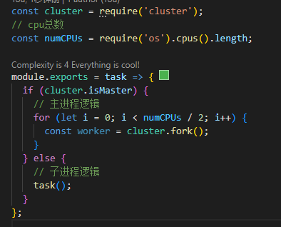
多进程优化
通过node内置的cluster模块，可以快速方便地创建子进程。cluster会自动对任务进行分配，达到并行处理任务的效果。

Slide 22
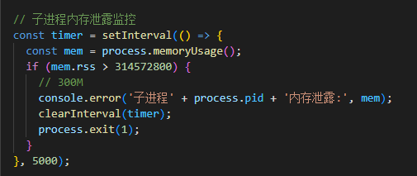
内存溢出处理

Slide 23
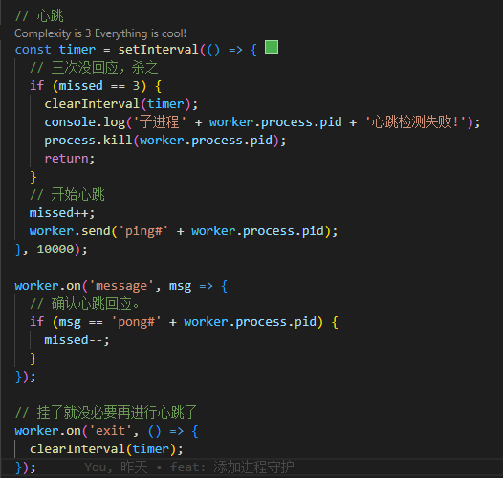
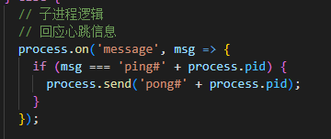
心跳包检测
在创建子应用的时候，主应用每隔一段时间向子应用发送一段信息，子应用接受信息后立即做出回应。
如果子进程超过一定次数未回应，则关闭子进程。该措施可以防止子进程卡死。

Slide 24
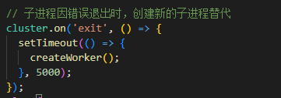
子程序自动重建

